Slide 1
Pembentukan
Karakter
Nama Aggota Kelompok 12:
1. Destiana Puanda Ashari (2053053021)
2. Dewi Nurhanifah (2053053025)
3. Lesi Agustin (2053053037)
PENDIDIKAN KARAKTER

Slide 2
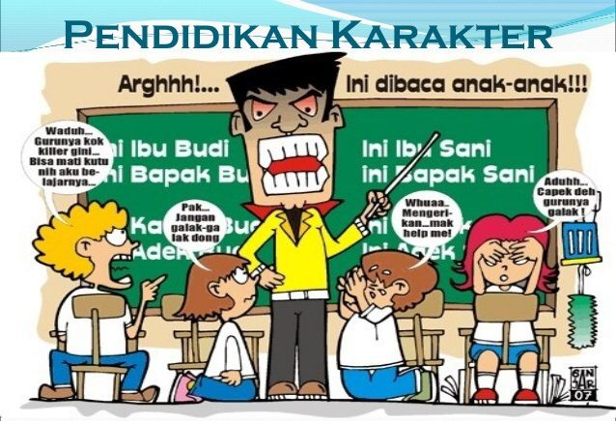
Proses Pembentukan Karakter
Hidayatullah (2010:9) menjelaskan bahwa secara harfiah ‘karakter’ adalah kualitas atau kekuatan mental atau moral, akhlak atau budi pekerti individu yang merupakan kepribadian khusus yang membedakan dengan individu lain.

Slide 3
Proses Pembentukan Karakter
Hidayatullah (2010:9) menjelaskan bahwa secara harfiah ‘karakter’ adalah kualitas atau kekuatan mental atau moral, akhlak atau budi pekerti individu yang merupakan kepribadian khusus yang membedakan dengan individu lain.

Slide 4
Ridwan (2012:1) menjelaskan ada tiga hal pembentukan karakter yang perlu diintegrasikan yaitu:
Knowing the good
Feeling the good
Active the good
Artinya anak mengerti baik dan buruk, mengerti tindakan yang harus diambil dan mampu memberikan prioritas hal-hal yang baik.
Artinya anak mempunyai kecintaan terhadap kebajikan dan membenci perbuatan buruk. Konsep ini mencoba membangkitkan rasa cinta anak untuk melakukan perbuatan baik.
Artinya anak mampu melakukan kebajikan dan terbiasa melakukannya.

Slide 5
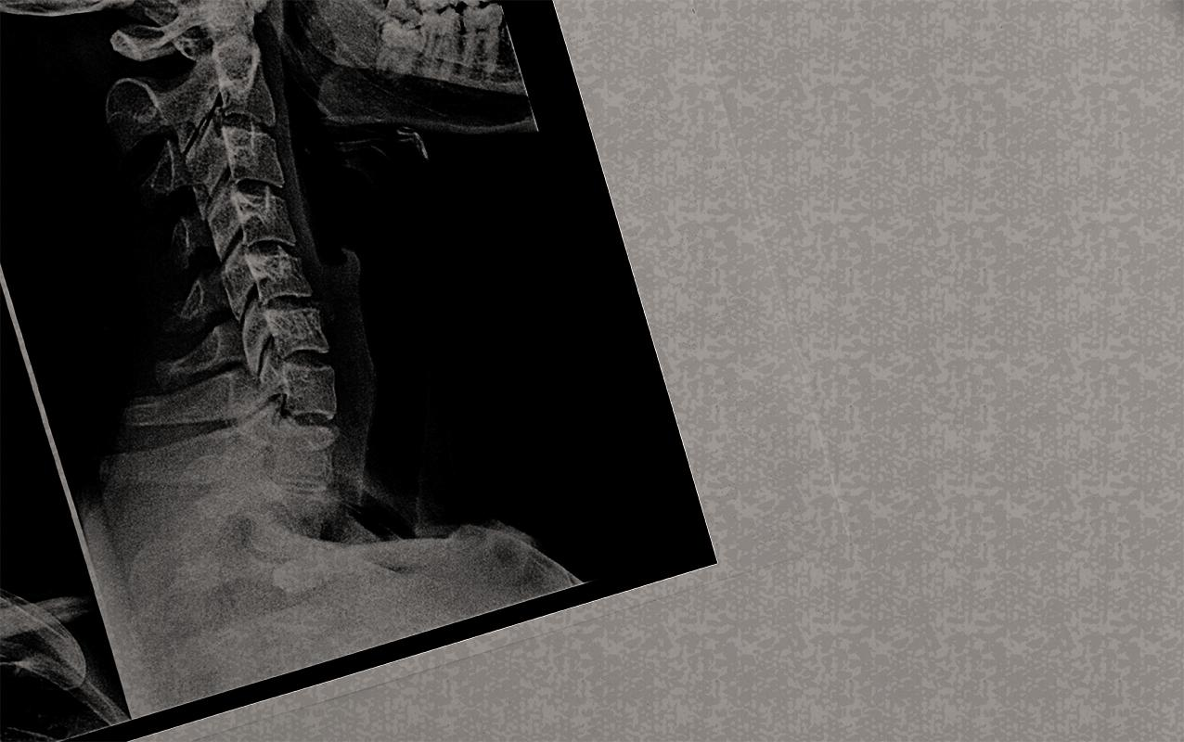
Proses Mengetahui Pendidikan Karakter
Pembentukan karakter dimulai dari fase ini yaitu kesadaran dalam bidang kognitif. Untuk seorang anak, dia mulai mengenal berbagai karakter baik dari lingkungan keluarganya. Misalnya, pada keluarga yang suka memberi, bersedekah dan berbagi. Dia kenal bahwa ada sikap yang dianut oleh seluruh anggota keluarganya, yakni suka memberi. Kakaknya suka membagi makanan atau meminjamkan mainan. Ibunya suka menyuruh dia memberikan sedekah ketika ada peminta-pinta datang ke rumah. Ayahnya suka memberikan bantuan pada orang lain. Pada tahapan ini dia berada pada ranah kognitif, dimana prilaku seperti itu masuk dalam memorinya.

Slide 6
Proses Membiasakan Karakter Yang Baik
Seorang anak yang dibesarkan dalam keluarga yang suka berbagi, kemudian tinggal dalam masyarakat yang suka bergotong royong, suka saling memberi, serta memiliki keyakinan ideologis bahwa setiap pemberian yang dia lakukan akan mendapatkan pahala, maka suka memberi ini akan menjadi karakternya. Seorang anak yang dibesarkan dalam keluarga yang tidak menekankan sopan santu, tinggal dalam lingkungan yang suka bertengkar dan mengeluarkan makian dan kata-kata kotor, dan tidak memiliki pemahaman ideologi yang baik, maka berkatan kotor mungkin akan menjadi karakternya.

Slide 7
01. Pengkondisian
Pengkondisian berkaitan dengan upaya untuk menata lingkungan fisik maupun nonfisik demi terciptanya suasana mendukung terlaksananya pendidikan karakter. Kegiatan menata lingkungan fisik misalnya adalah mengkondisikan tempat sampah, halaman yang hijau dengan pepohonan, poster kata-kata bijak yang dipajang. Sedangkan pengkondisian lingkungan nonfisik misalnya mengelola konflik supaya tidak menjurus kepada perpecahan, atau bahkan menghilangkan konflik tersebut.
Pengkondisian dan Keteladanan Pembentukan Karakter

Slide 8
Pembentukan karakter sopan santun (menghormati orang lain) melalui pengkondisian dapat dilakukan dengan beberapa cara:
1. Menciptakan Komunitas yang Bermoral
2. Disiplin Moral
3. Menciptakan Lingkungan Kelas yang Demokratis
4. Mengajarkan Nilai Melalui Kurikulum
5. Pembelajaran Kooperatif
6. Meningkatkan Tingkat Diskusi Moral

Slide 9
2. Keteladanan
Keteladanan merupakan sikap “menjadi contoh”. Sikap menjadi contoh merupakan perilaku dan sikap tenaga kependidikan dan peserta didik dalam memberikan contoh melalui tindakan-tindakan yang baik sehingga diharapkan menjadi panutan bagi peserta didik atau warga belajar lain. Contoh kegiatan ini misalnya tenaga kependidikan menjadi contoh pribadi yang bersih, rapi, ramah, dan patut dicontoh.

Slide 10
Kesimpulan
Pendidikan karakter bertujuan untuk meningkatkan mutu penyelenggaraan dan hasil pendidikan di sekolah yang mengarah pada pencapaian pembentukan karakter atau akhlak mulia peserta didik secara utuh, terpadu, dan seimbang, sesuai standar kompetensi lulusan. Melalui pendidikan karakter diharapkan peserta didik mampu secara mandiri meningkatkan dan menggunakan pengetahuannya, mengkaji dan menginternalisasi serta mempersonalisasi nilainilai karakter dan akhlak mulia sehingga terwujud dalam perilaku sehari-hari.

Slide 11
THANKS!
‘’Apa yang tidak dimulai hari ini, tidak akan pernah selesai besok.“

